Slide 1
KESILAPAN LAZIM PADA LAPORAN KEMAJUAN BERKALA PROJEK KTP Disediakan Oleh: Pusat Transformasi Komuniti Universiti (UCTC UPM)

Slide 2
Tidak Memaklumkan Secretariat Berkenaan Sebarang Perubahan Penting “ NOTA : Jika terdapat sebarang perubahan seperti dalam borang asal, sila pohon kelulusan dari pihak Urusetia. NOTE : If there are any changes in the original form, kindly get approval from Secretariat. ” Contoh Perubahan:- Pertukaran Ketua Projek Pertukaran Rakan Industri/Komuniti

Slide 3
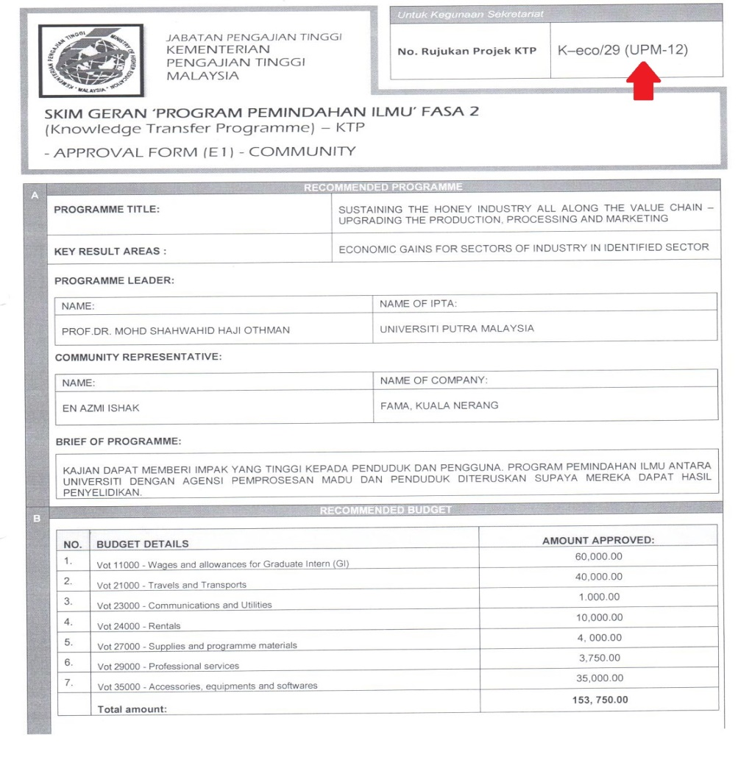
2. Keliru Tentang Kod Rujukan Geran
Lokasi Kod Rujukan Geran
Contoh :-
6228132 – 10213 ~ Ini adalah Nombor Akaun Amanah dalaman (UPM)
I-IRC/9 (UPM -12) ~ Kod rujukan geran KTP yang sebenar.
Diberikan oleh Sekretariat, dinyatakan pada Approval Form (E 1).

Slide 4
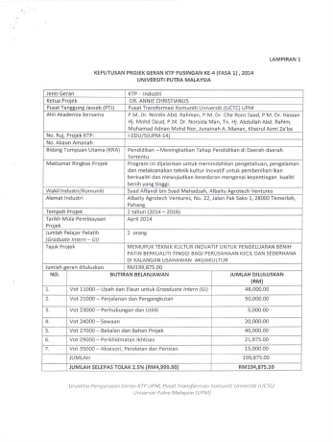
3. Tempoh Projek
A) Tempoh projek adalah berdasarkan lampiran surat Pelaksanaan Projek KTP yang dikeluarkan oleh TNC JINM, UPM.
Tempoh Projek | 2 tahun (2014 -2016)
Tarikh Mula Pembiayaan Projek | April 2014
B) Permohonan Tempoh Lanjutan hendaklah dikemukakan 6 bulan sebelum tempoh projek berakhir. Surat permohonan di alamatkan kepada:-
Setiausaha Sekretariat KPT
Melalui Pengarah UCTC
Disertakan Milestone & Gantt Chart baharu

Slide 5
4. Maklumat Kewangan
Tidak disertakan dengan sebarang dokumen sokongan, spt:- Budget Control Report atau Budget Transaction Detail. (Laporan Kewangan PERLU DIPEROLEHI dari Bendahari Zon di mana Akaun Amanah dibuka atau dari Pegawai Kewangan PTJ)
Maklumat vot geran tidak sama seperti peruntukan yang diluluskan.
Jumlah geran yang perlu dilaporkan ialah jumlah asal sebelum potongan 2.5% kos pengurusan.
Maklumat vot bercanggah dengan maklumat Budget Control Report:-
Baki geran di LKB < Budget Control Report, munasabah kerana “lag data entry” di pihak Bendahari. Tidak boleh sebaliknya.
LKB meminta baki vot dan % jumlah belanja. Ramai keliru, ada yang melaporkan baki vot dan % baki; ada yang melaporkan belanja vot dan belanja
Kesilapan aritmetik dalam pengiraan

Slide 6
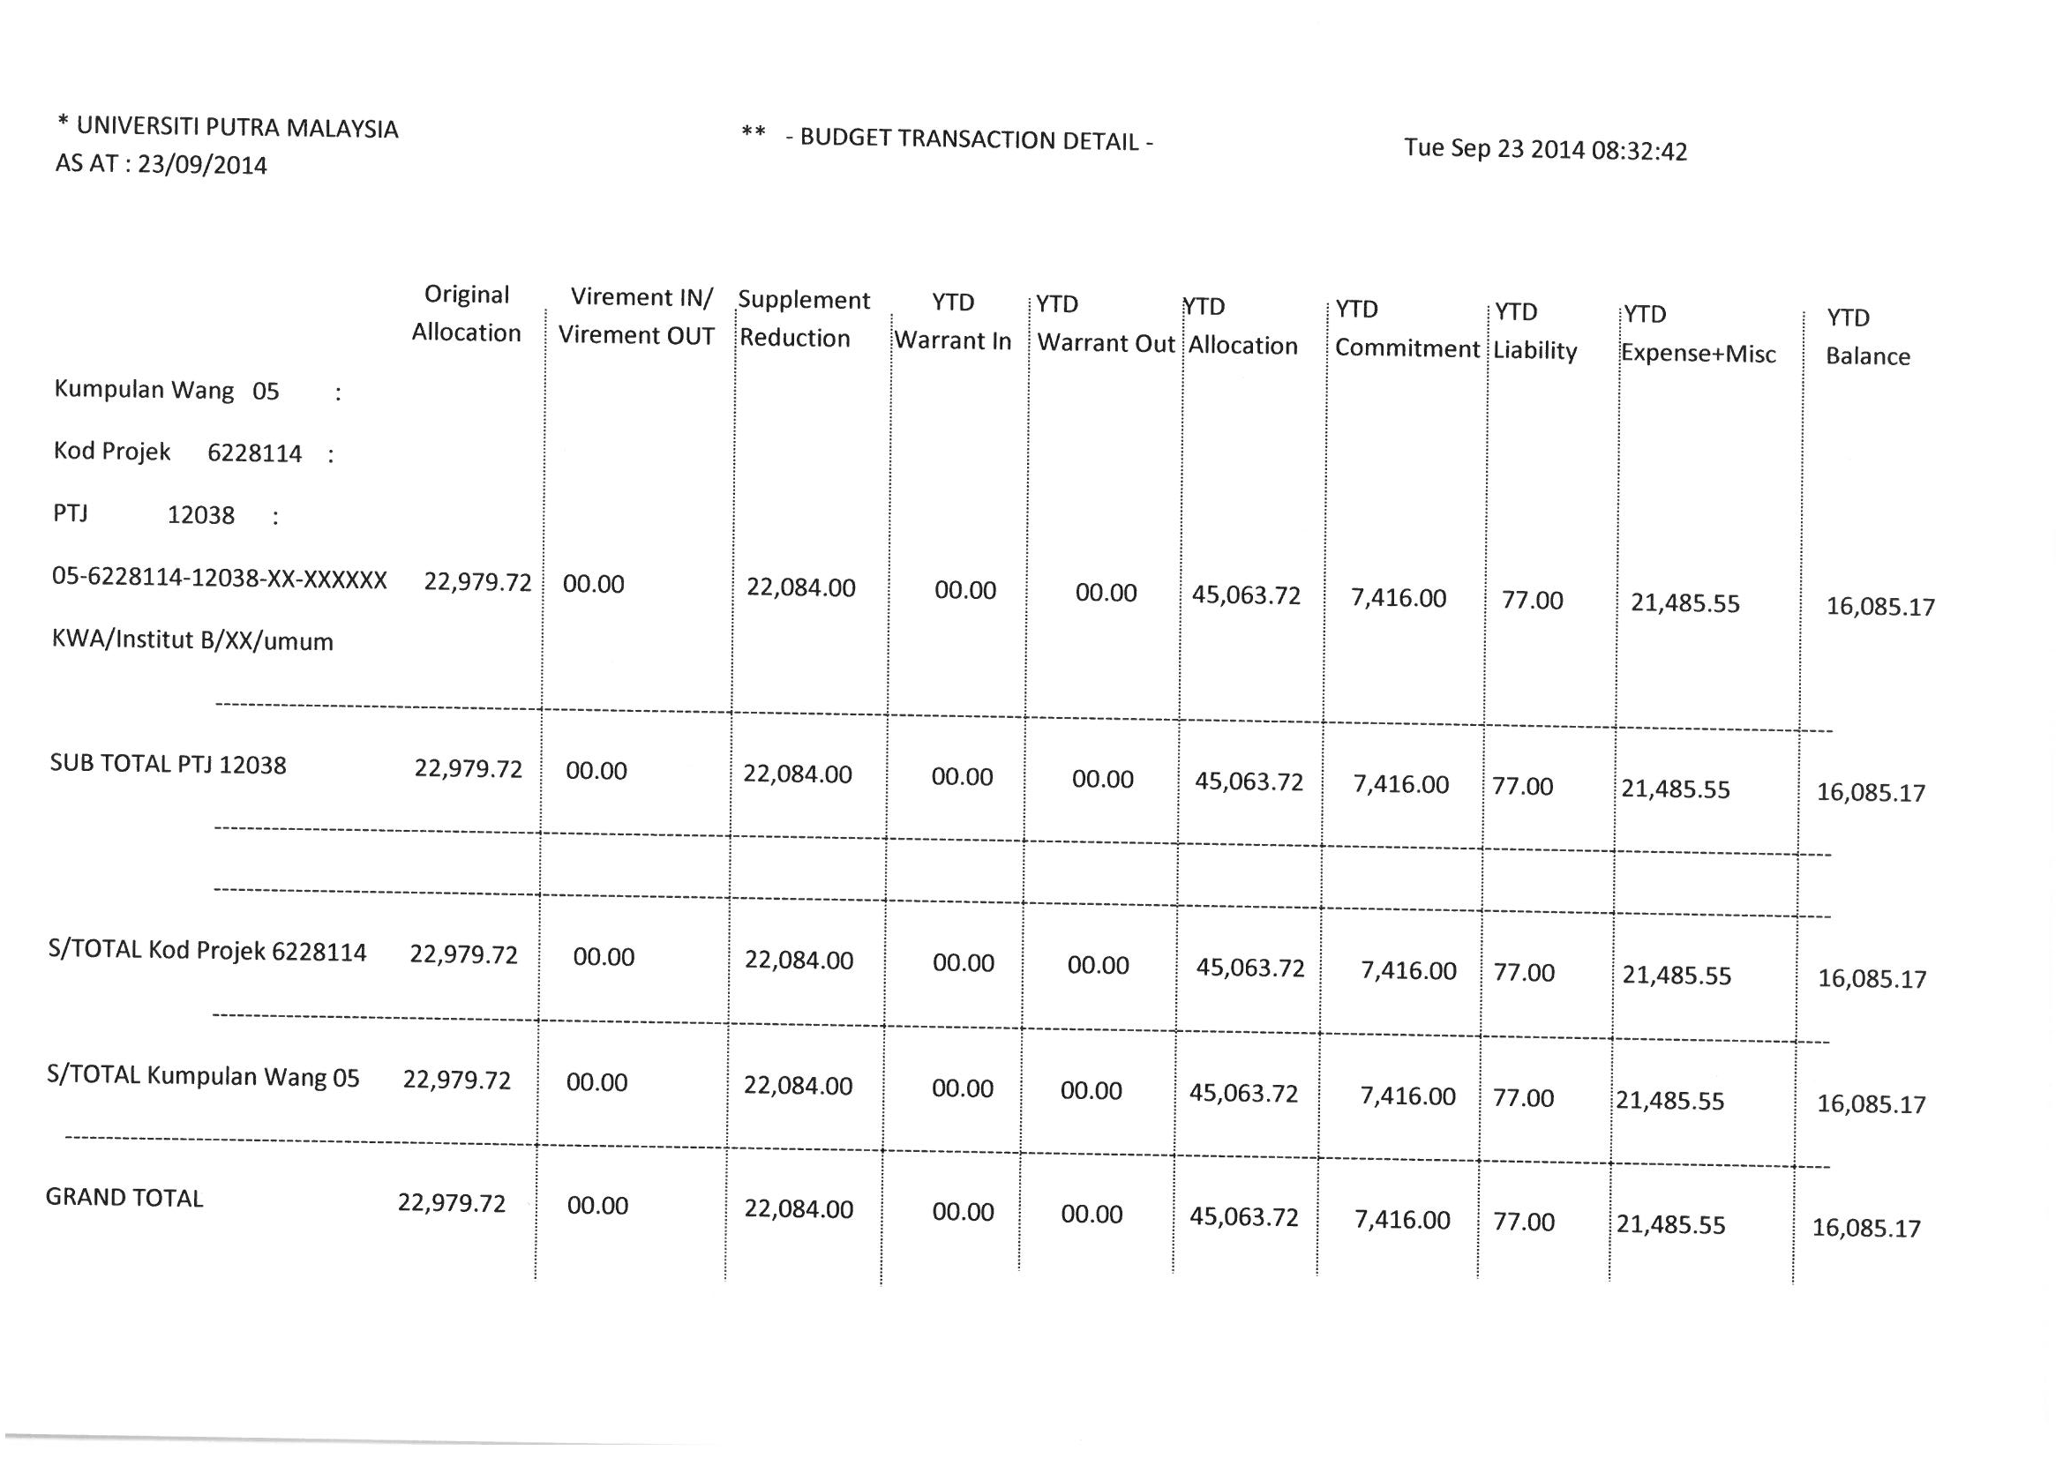
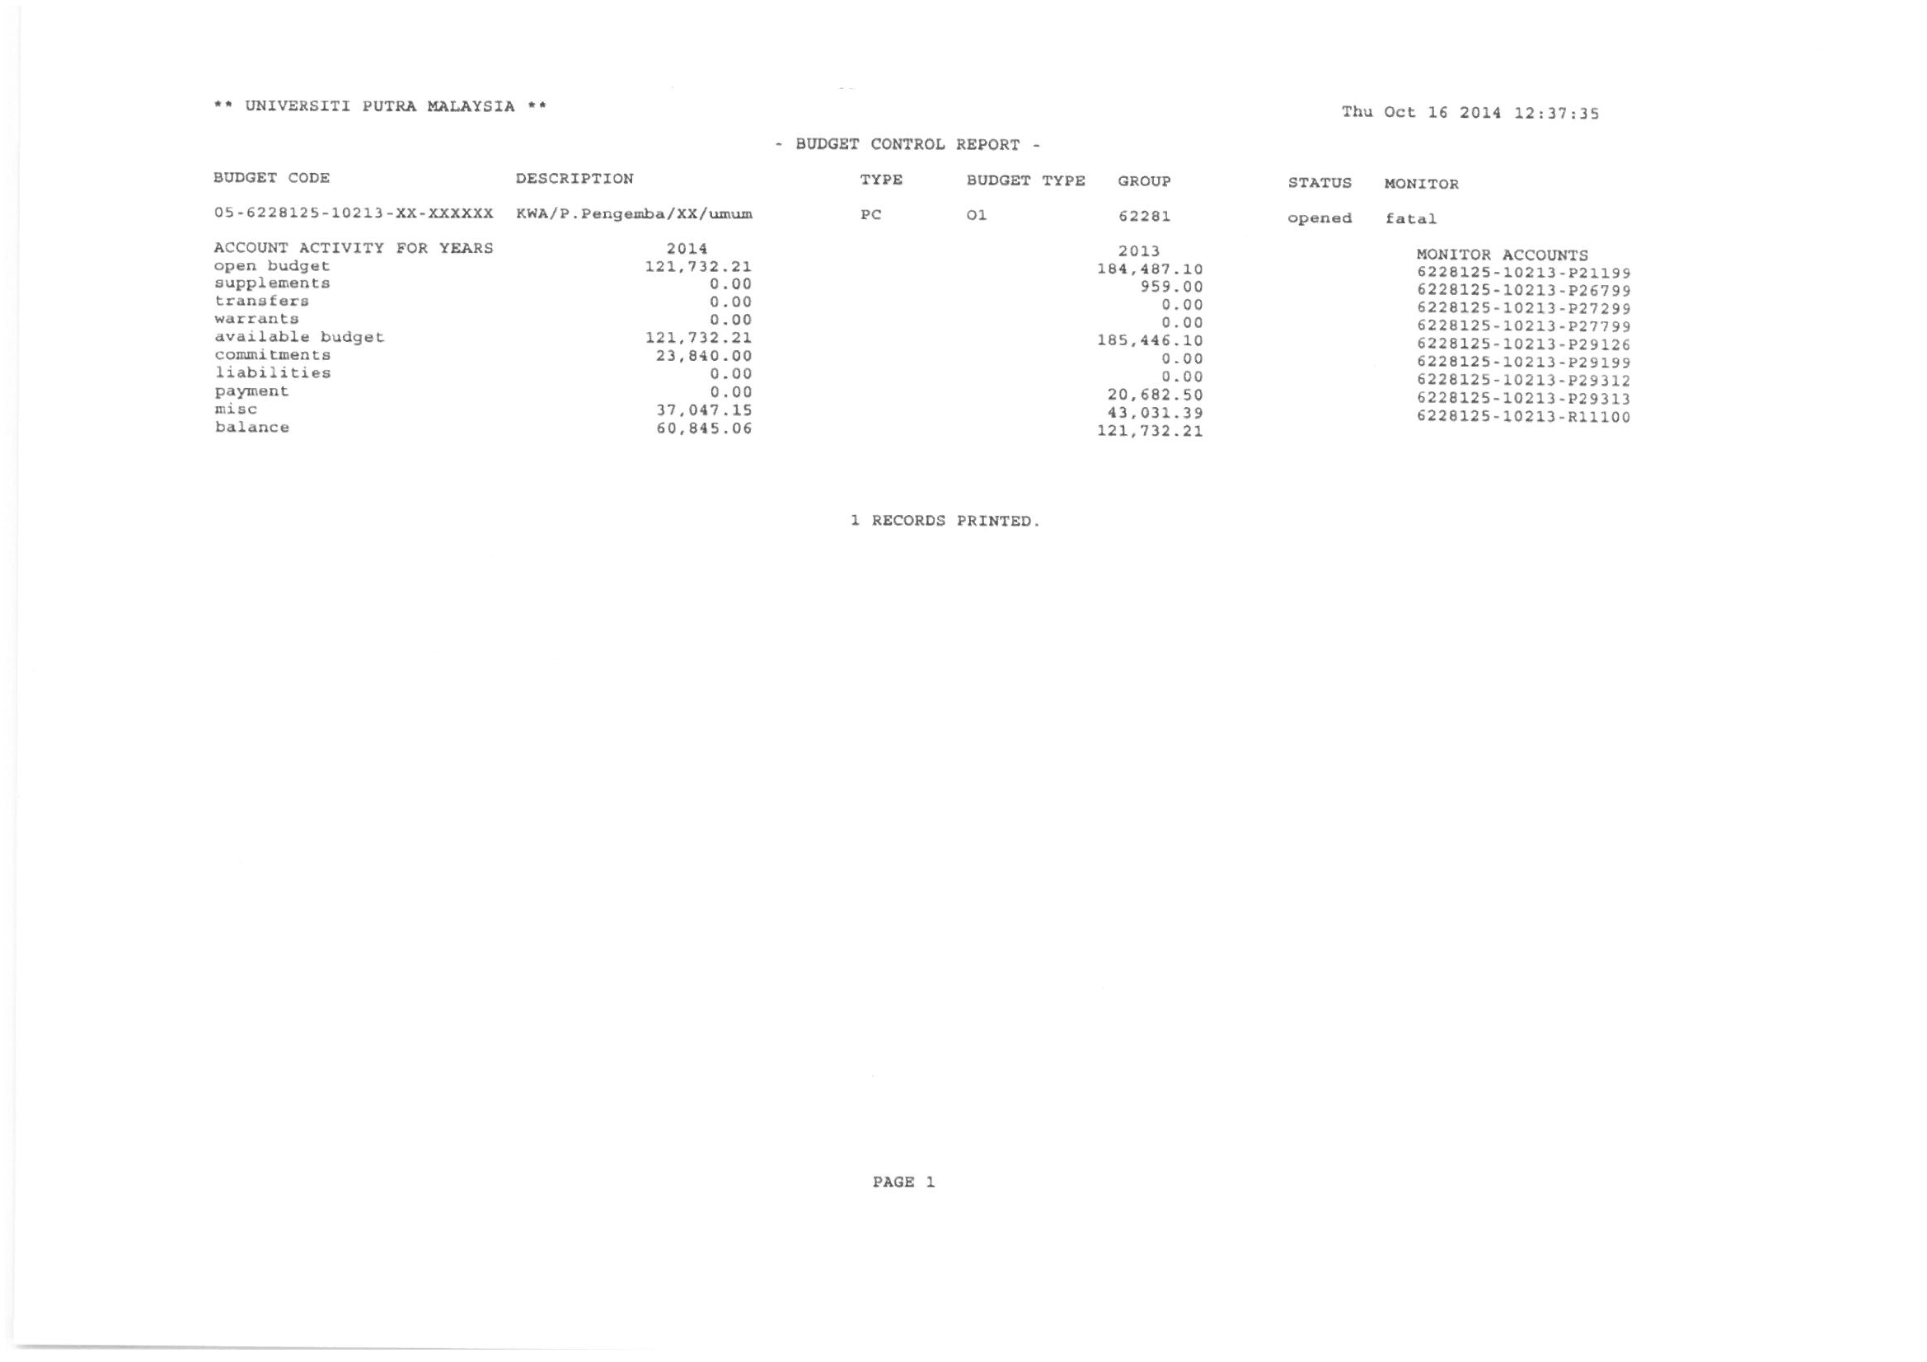
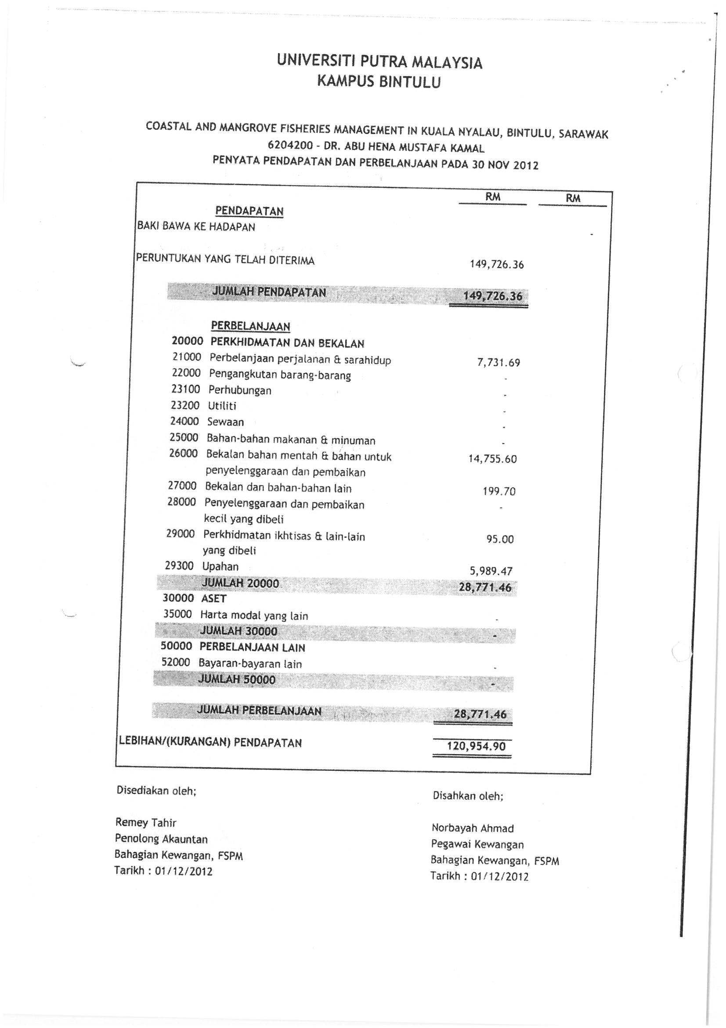
Bukti Maklumat Kewangan
Tidak disertakan dengan sebarang dokumen sokongan, spt:- Budget Control Report atau Budget Transaction Detail. (Laporan Kewangan PERLU DIPEROLEHI dari Bendahari Zon di mana Akaun Amanah dibuka atau dari Pegawai Kewangan PTJ)
Budget Control Report
Budget Transaction Detail
Penyata Pendapatan dan Perbelanjaan

Slide 7
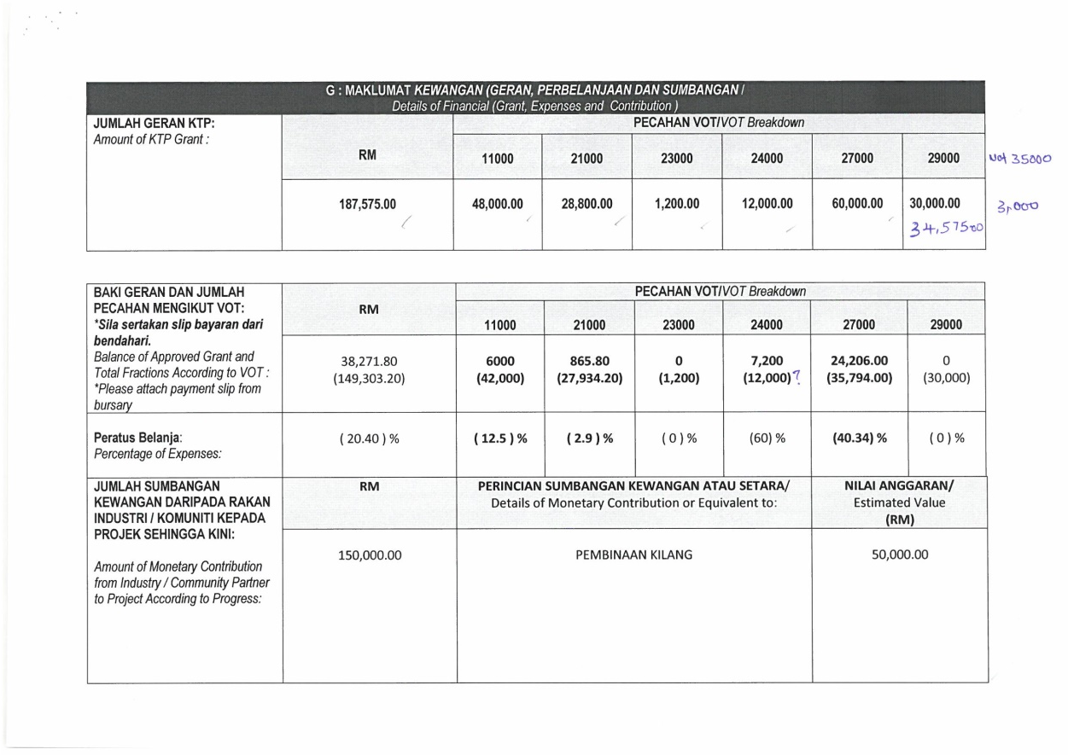
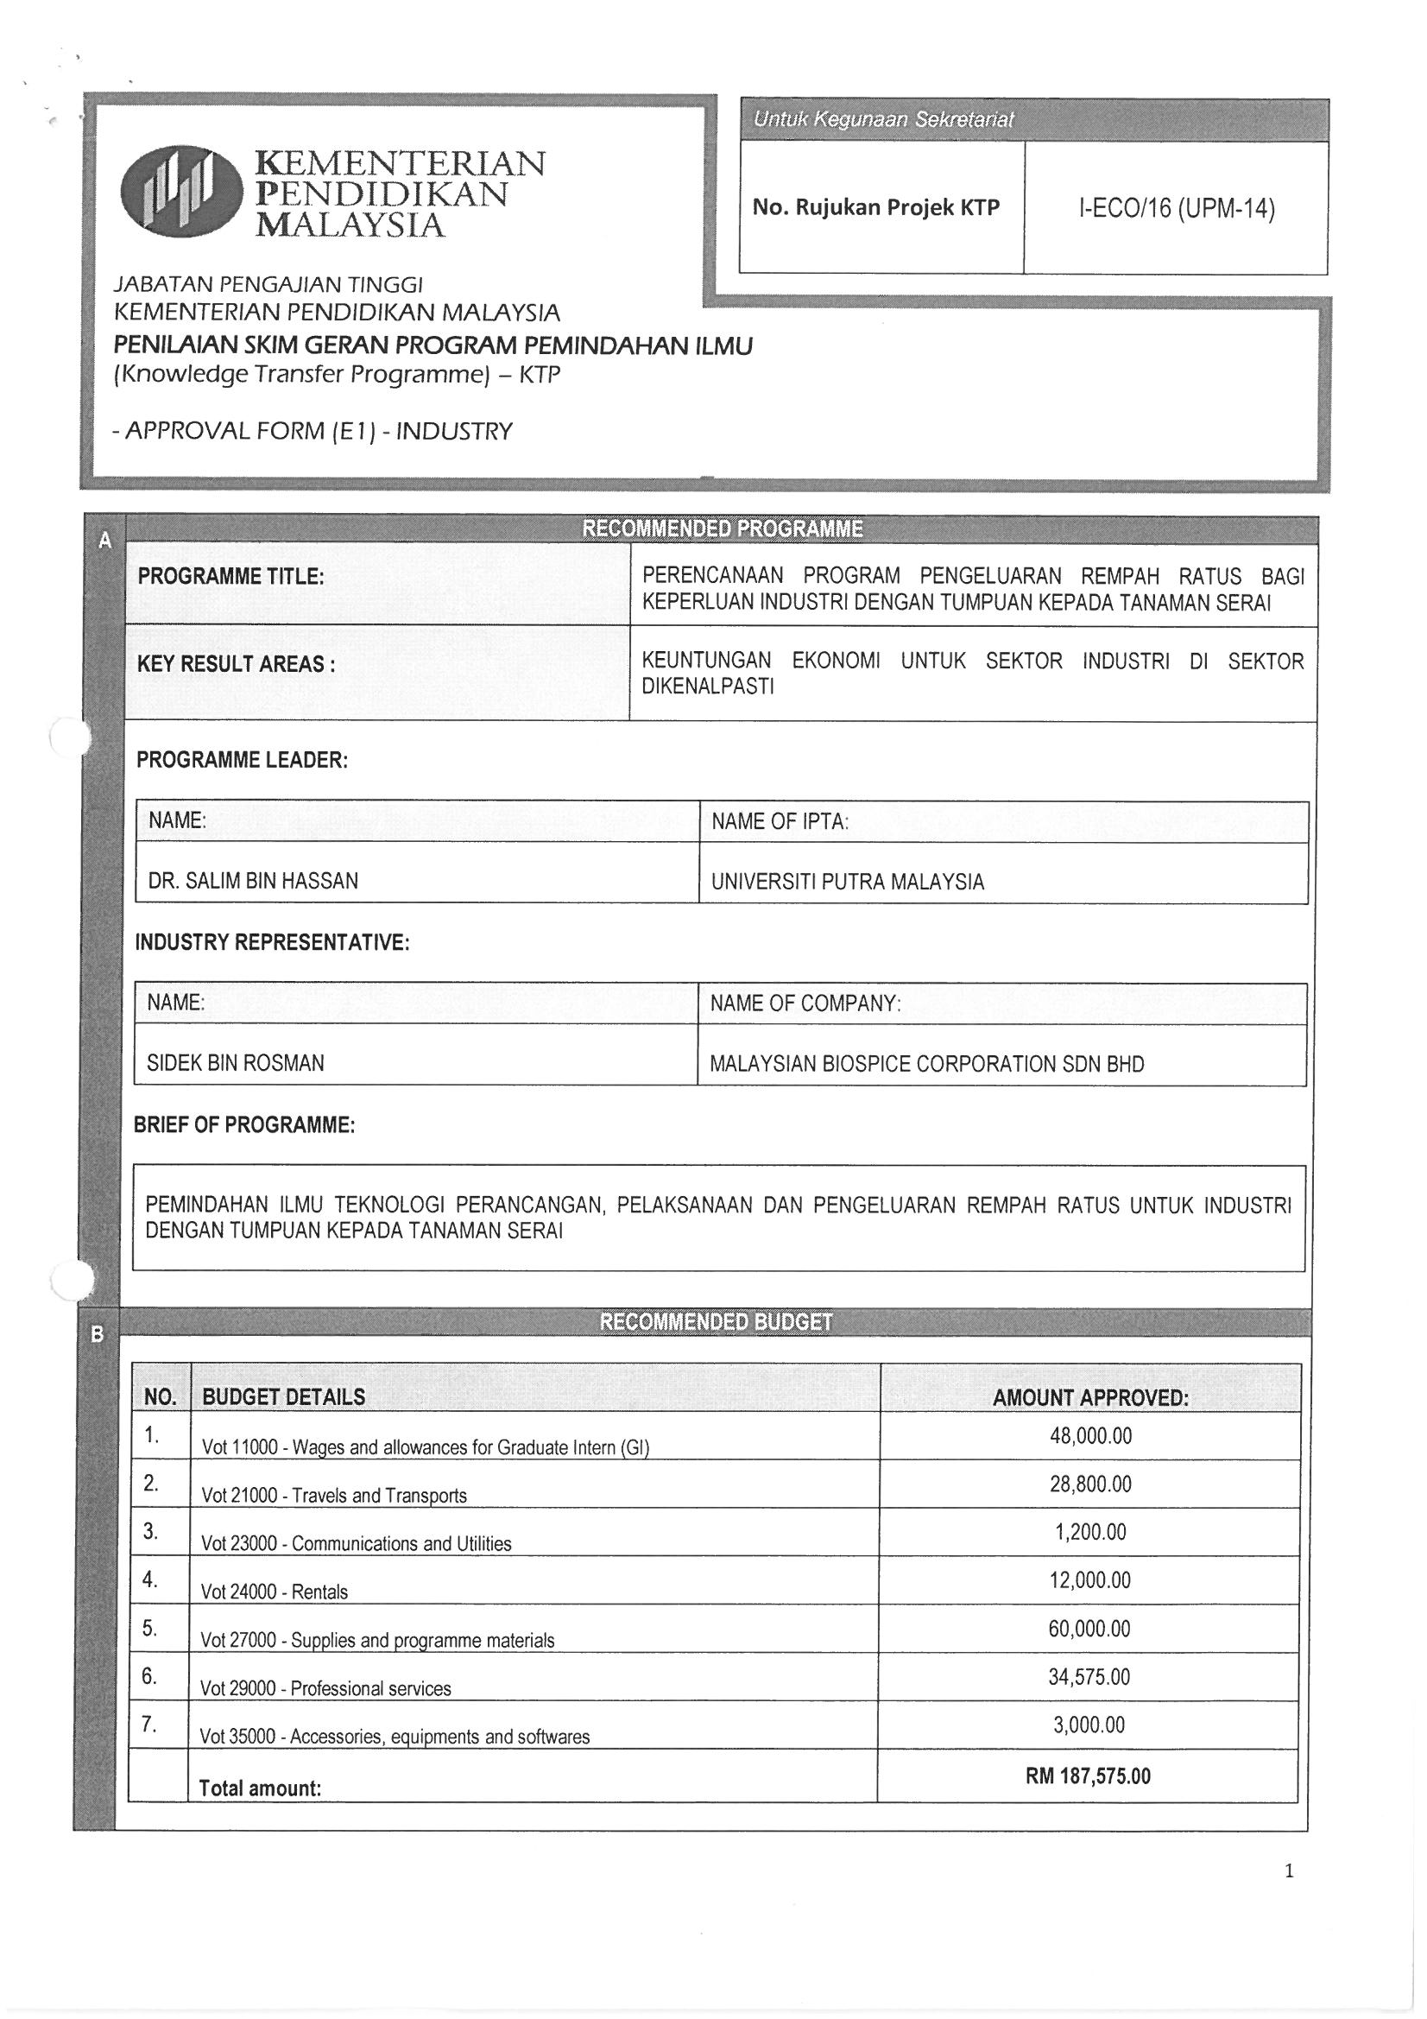
Maklumat Kewangan
Maklumat vot geran tidak sama seperti peruntukan yang diluluskan.
Jumlah geran yang perlu dilaporkan ialah jumlah asal sebelum potongan 2.5% kos pengurusan.

Slide 8
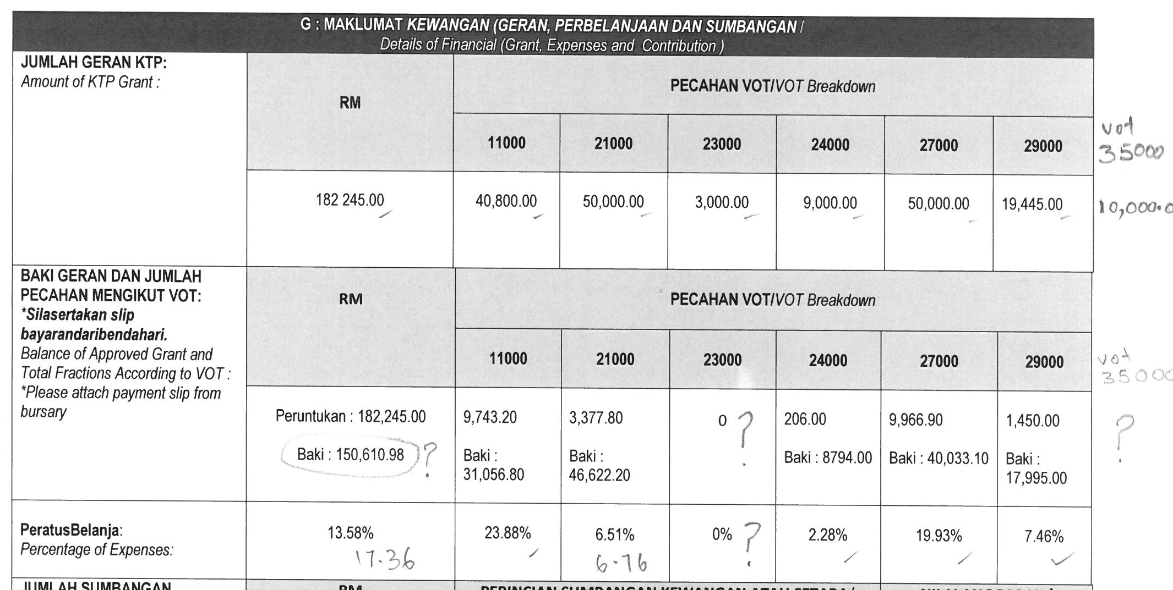
Maklumat Kewangan
Maklumat vot bercanggah; tidak lengkap; kesilapan aritmetik

Slide 9
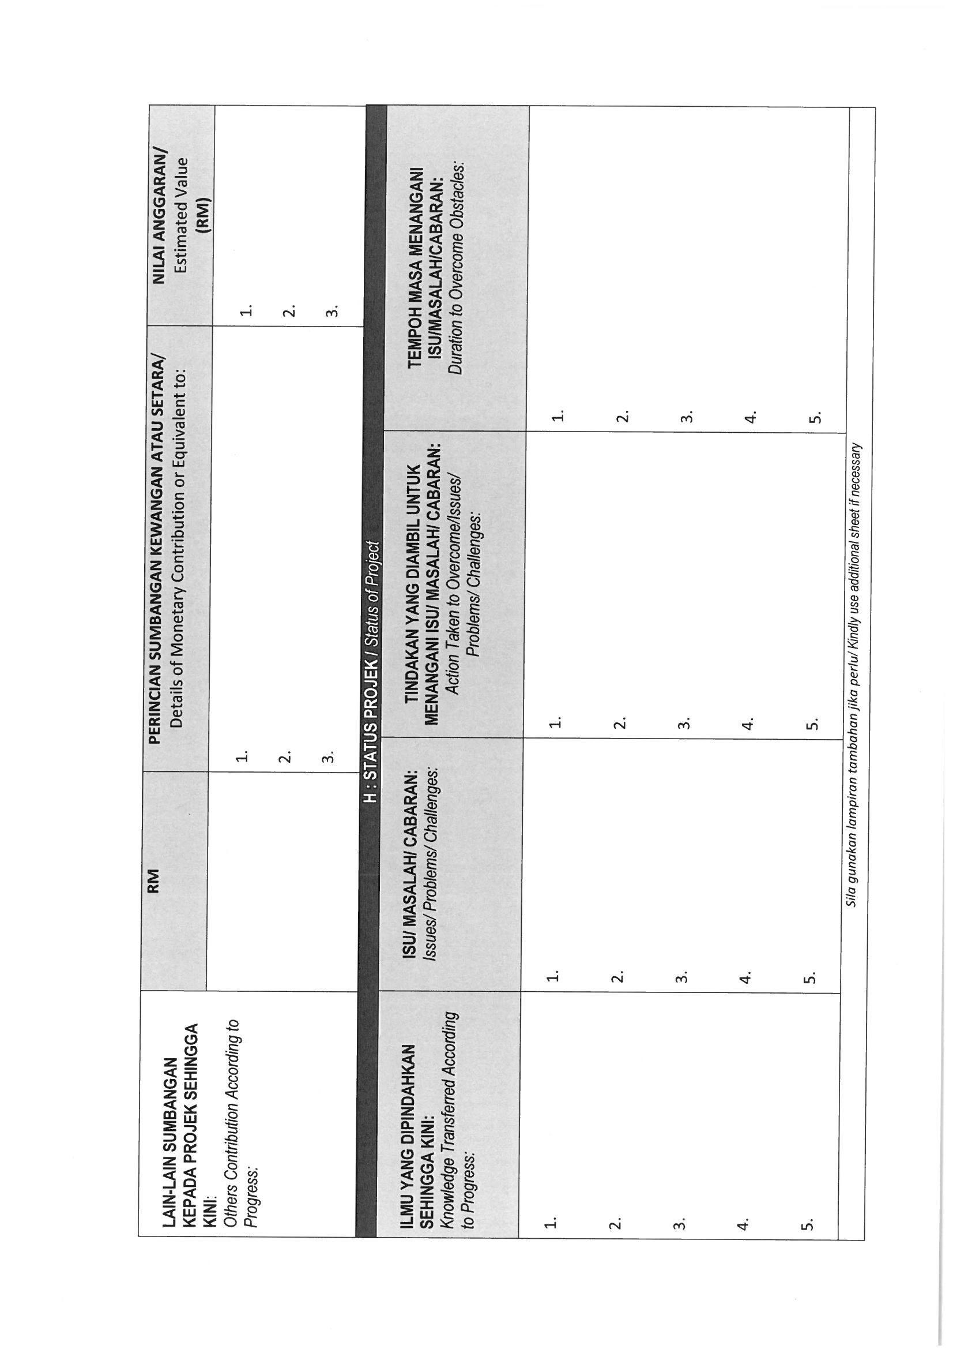
5. Pelaporan Status Projek Yang Statik
Projek menghadapi kelewatan mencapai milestone namun kekangan, isu, masalah dan cabaran tiada dinyatakan

Slide 10
6. Laporan Lewat
Lewat memajukan LKB kepada Urusetia walaupun telah menerima beberapa peringatan mesra.
Tentatif jadual laporan projek turut dilampirkan pada surat Pelaksanaan Projek KTP yang dikeluarkan oleh TNC JINM, UPM.

Slide 11
Contoh Tentatif Jadual Pelaporan Projek KTP

Slide 12
SEKIAN
TERIMA KASIH
geranktpupm@gmail.com

